Slide 1


Урок позакласного читання
Тема: «Фотографії та картини: творче відображення світу героїнями творів Йоганни Ягелло та Дзвінкої Матіяш»

Slide 2
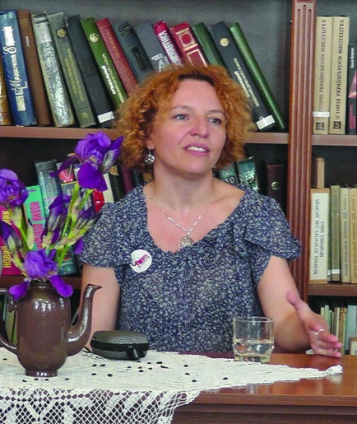
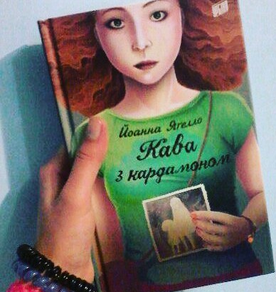
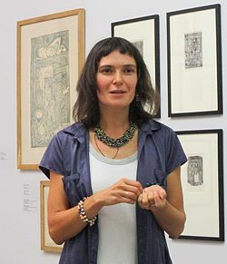
Й. Ягелло
«Кава з кардамо-ном»
Мета:
порівняти характеристики головних героїнь творів Й.Ягелло та Д. Матіяш за параметрами: сприйняття родини, друзів, мистецтва; захоплення і уподобання; власна творчість, пошуки досконалості; мрії та сподівання, перше кохання;
розглянути своєрідність композиції та сюжетної оповіді даних творів;
виявити ставлення головних героїнь творів польської та української письменниць до творчості та мистецтва;
простежити діалогічну взаємодію читача з текстом як передумову особистісного розвитку підлітків у творчій діяльності.
Д. Матіяш «Марта з вулиці Святого Миколая»

Slide 3

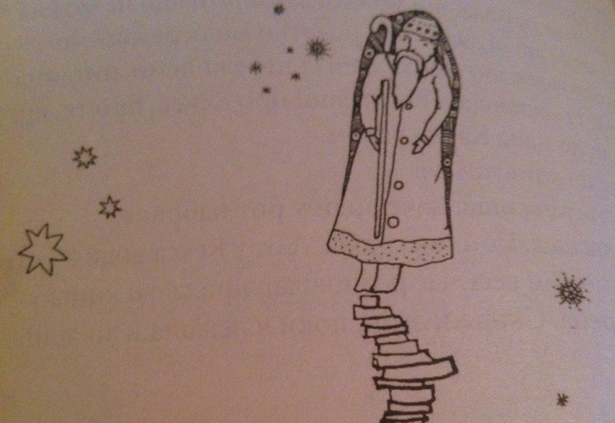
Актуальність творів
«Кава з кардамоном», «Марта з вулиці Святого Миколая»- присвячені сучасним підліткам.
Й. Ягелло та Д. Матіяш розкривають еволюційні зміни в поглядах, сприйнятті оточуючих головними героїнями, а також показують вплив мистецтва на формування особистості.

Slide 4


Об’єкт дослідження:
сучасні твори для дітей та юнацтва: «Кава з кардамоном» польської письменниці Й. Ягелло та Д. Матіяш «Марта з вулиці Святого Миколая».

Slide 5
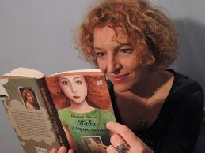
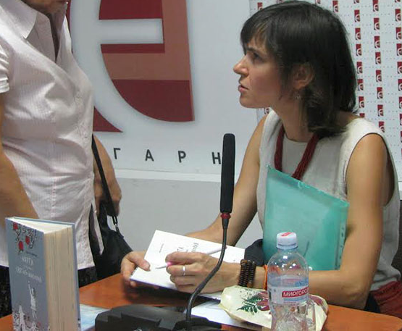
Предмет дослідження:
порівняння сприйняття життя і мистецтва героїнями творів Й. Ягелло «Кава з кардамоном» та Д. Матіяш «Марта з вулиці Святого Миколая».

Slide 6
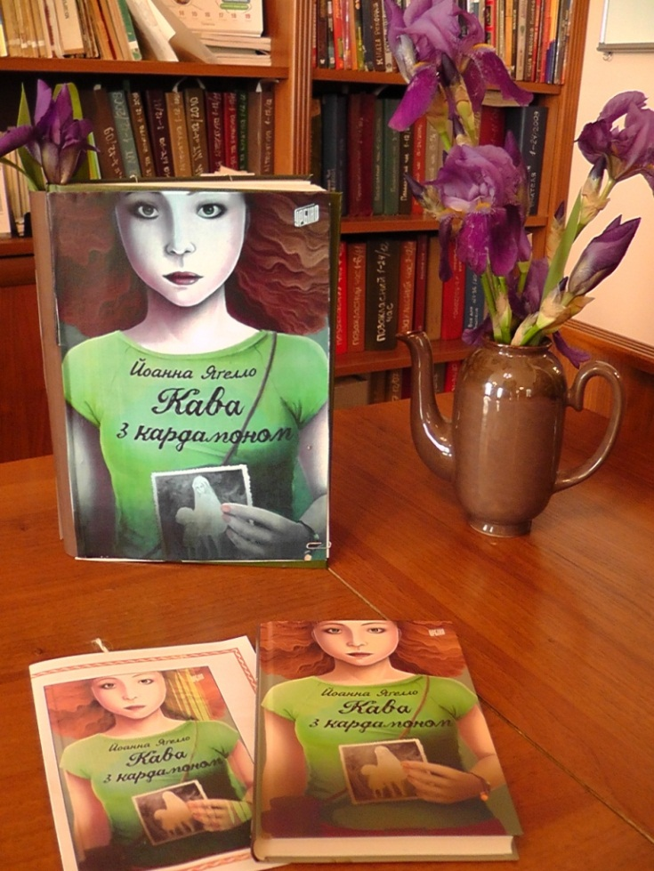
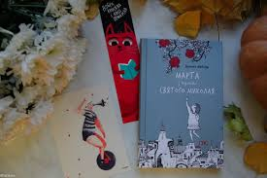
Мета роботи:
проаналізувати характери головних героїнь творів Й.Ягелло «Кава з кардамоном» та Д.Матіяш «Марта з вулиці Святого Миколая» як творчі особистості, розкрити вплив мистецтва на їхнє ставлення до людей, природи, родини, країни.

Slide 7
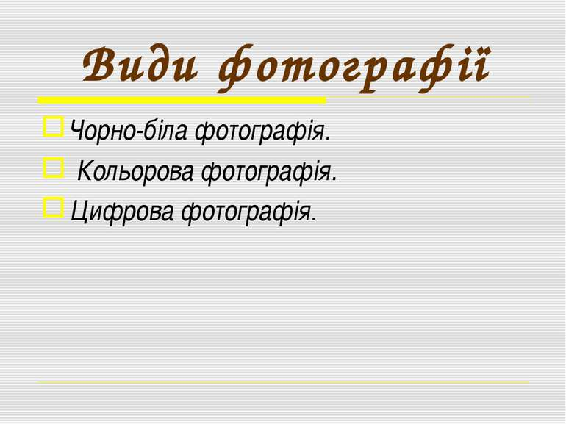
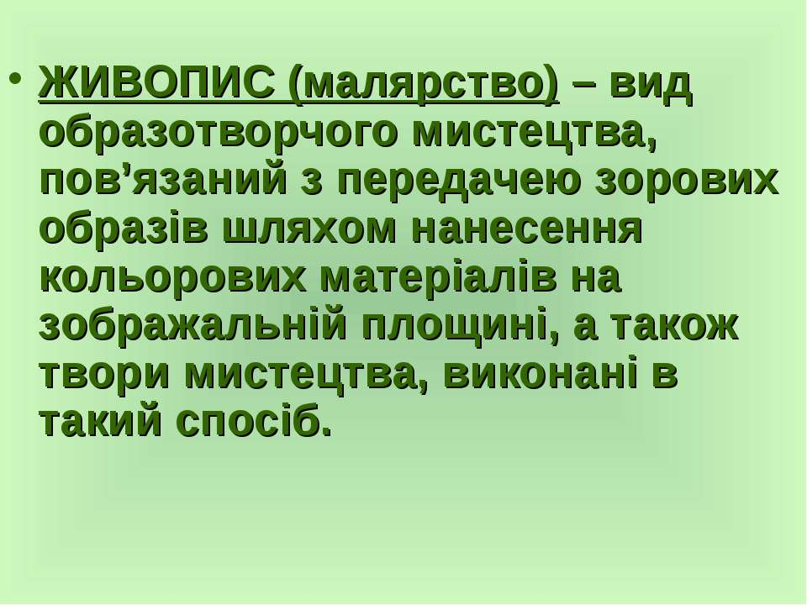
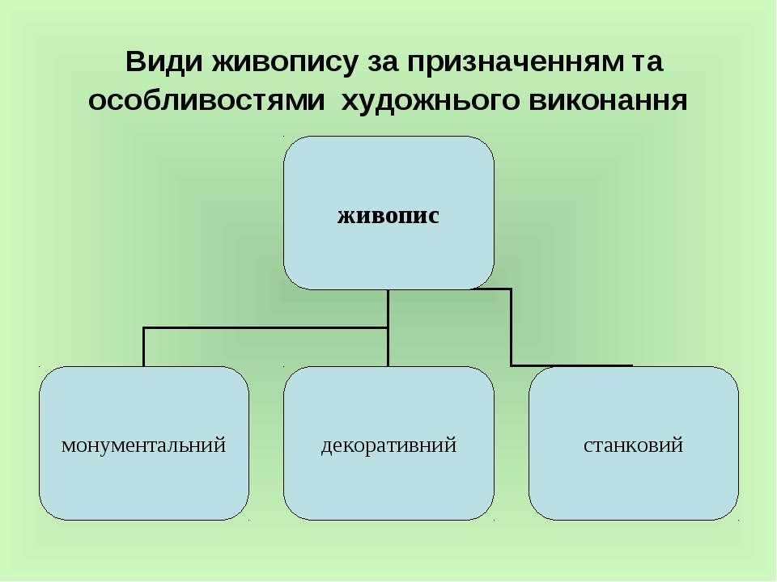
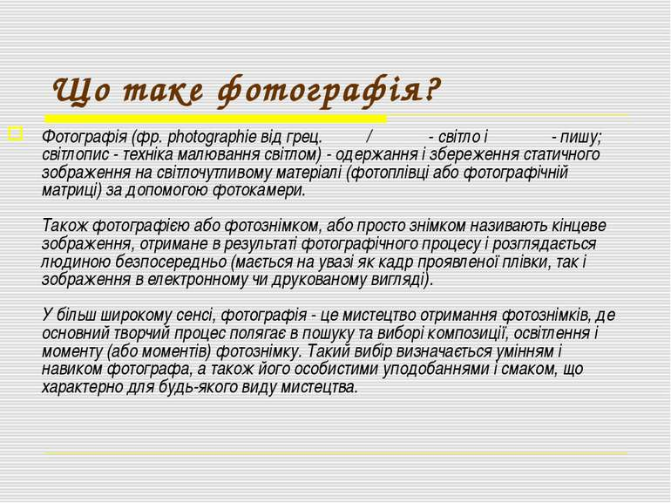
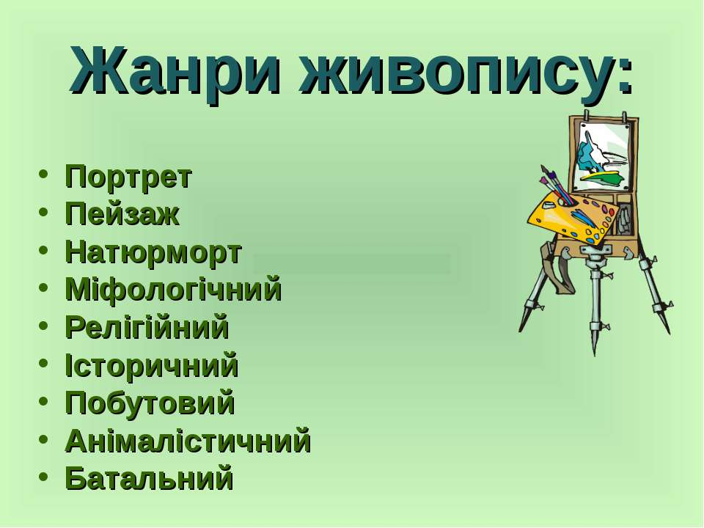
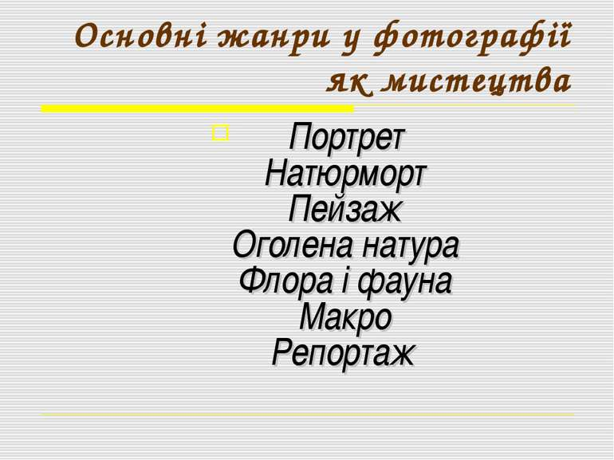
Захоплення Марти та та Лінки

Slide 8
Образне мислення Марти та вдалі ракурси Лінки
Фотографії Лінки | Картини Марти
Свентокшиський міст у ранковій імлі, нечіткі контури червоних трамваїв, кольорові парасольки | Хмари на небі сьогодні золоті, мов з золотої нитки. Так і хочеться намотати їх на палець. Я взагалі люблю золотий колір. Я люблю кольори. Всі.
У фотографії було щось магічне, якась неймовірна аура. І вона Лінці подобалася. Фото, яке спонукало Лінку до пошуків сестри | Часом я малюю те, що позбавлене здорового глузду. Я малюю те, що приходить в голову. Взагалі у мене каліграфічний почерк. Я люблю малювати літери.
Багато синьої, червоної фарби, але не треба забувати про білий. Порозвішувала би свої фотографії в рамках. Дизайн власного дому | Поки Назви Столицю щось розповідає я малюю дівчинку, яка тягнеться до граната. Вона стоїть на самому вершечку даху, але їй не вдається дотягтися до стиглого, червоного плоду. Між її руками та гранатом залишається тоненька лінія, загріта диханням дівчинки. Сукня цієї дівчинки так ж червона, як і шкурка граната.
Напередодні Лінка вирішила встати раніше, щоб застати нерізке освітлення. Високе сонце псувало фотографію, воно робило його пласкою. Природа, пейзажі Саського саду | Замість тисячі сів я б могла намалювати ту дівчинку біля граната.

Slide 9
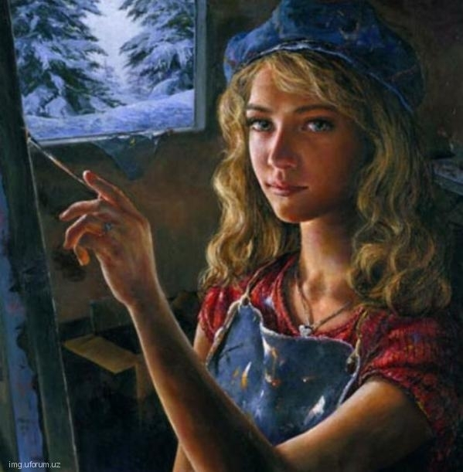
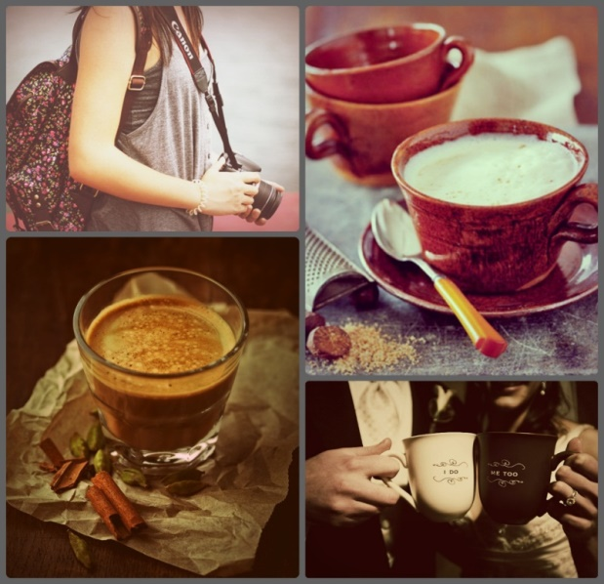
Рецепт приготування кави з кардамоном:
Щоб приготувати напій, який на сході звуть бедуїнських кави, в кавомолку додайте одночасно кавові зерна і плоди кардамону. Молоти слід до дуже дрібного стану.
У турку налийте воду, насипте отриманий мелену каву зі спецією, перемішайте і поставте на плиту на повільний вогонь.
Дочекайтеся поки на поверхні не утворюється піна, але не дайте напою закипіти. При перших ознаках кипіння, зніміть турку з плити. Слідкуйте, щоб піна не прорвалася.
У нагріту чашку обережно викладіть піну, а потім потихеньку налийте кави.
Якщо ви не можете пити не солодкий кава, додайте цукор.

Slide 10
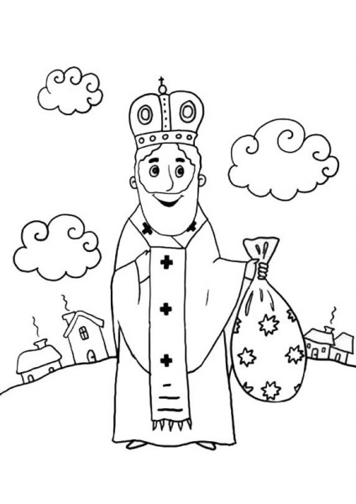
Святий Миколай?

Slide 11
Завдання:
1. Розкрити зміст назви творів;
2. Боротьба Лінки з невдачами та таємницями
3.Сприйняття світу Мартою: любов і турбота
4.Образне мислення Марти та вдалі ракурси Лінки (Привести приклади із творів )
Проблемне питання:
1.Розкрити поняття «проблемна героїня»;
2. Задля чого люди читають?
Творче завдання:
Хобі у твоєму житті?

Slide 12
Висновки
1.У прозі для підлітків (Й. Ягелло, Д. Матіяш)можна виділити такий тип героїв як «проблемна героїня». Лінка і Марта поставлені у складні стосунки із сім’єю , суспільством, однолітками. Героїні важко переживають невлаштованість світу, відчуження, самотність. Письменниці зосереджують увагу читачів на їх внутрішньому світі, тому у творах велику роль відіграють засоби психологізму ( щоденника, автобіографії…). Образи героїнь знаходяться у постійній динаміці, вони зростають духовно у своїх особистих пошуках.
2.В образах юних героїнь Лінки та Марти(роман польської письменниці Й. Ягелло «Кава з кардамоном» та повість української письменниці Д. Матіяш «Марта з вулиці Святого Миколая»)знайшли відбиток духовні проблеми сучасної молоді: дорослішання, входження в світ, стосунки з батьками і однолітками, пошук свого місця в суспільстві, формування моральних цінностей та характерів під впливом мистецтва.
3.Творчі героїні поставлені в умови «тексту», але разом з тим їхня уява також являє собою безкінечний «текст» думок, асоціацій, образів , мрій, сподівань. Митці через створених ними героїв закликають молодь не втрачати творчого начала, прагнути до самовираження і особистого зросту.

Slide 13
Література
Матіяш Д. Марта з вулиці Святого Миколая/Дзвінка Матіяш. – Львів, Видавництво Старого Лева, 2017. - 232с.
Ягелло Й.Кава з кардамоном/Й.Ягелло [переклад з польської ] – перекл. Божена Антоняк, «Урбіно», 2013. – 240.

Slide 14
Дякую за увагу!

